Slide 1






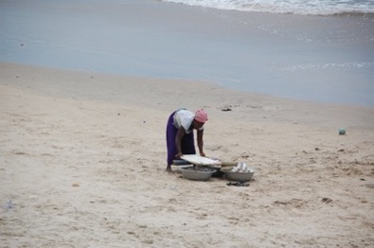



Clinique thématique 2
Acteur multiple
Consultations
Image ici
Genre et processus de renforcement des capacités et d'échange du NBSAP
6 février 2026

Slide 2

Objectifs
Discuter des principales étapes de la mise en place de consultations inclusives et sensibles au genre afin d'identifier des solutions fondées sur la nature et sensibles au genre qui contribuent aux objectifs du KM-GBF
Partagez des conseils ou des méthodologies participatives qui peuvent être adaptées aux différents contextes nationaux.
Promouvoir un échange entre pairs sur les bonnes pratiques pour élaborer des consultations sensibles au genre et inclusives
Obtenir des recommandations méthodologiques pour améliorer les processus de développement de consultations inclusives et sensibles au genre associées au projet Genre du NBSAP AP

Slide 3
10h00–10h05
Accueillir
Bienvenue et objectifs
Brève description de la clinique du travail
Ordre du jour
10:05–10:50
Partage de nos connaissances : Clinique de travail thématique
Présentation interactive pour partager des conseils et des astuces pratiques afin de développer une consultation inclusive à plusieurs acteurs
10:50 - 11:00
Questions et réponses
Les participants auront l'occasion de poser des questions sur les recommandations présentées.
11h00 - 11h25
L'union fait la force : échange et dépannage entre pairs
L’Eswatini présentera son expérience (10 min). Les pays partageront leurs expériences et les difficultés rencontrées lors de l’élaboration de consultations visant à obtenir des recommandations des participants.
11h25 - 11h30
Conclure
Planification de la prochaine session de renforcement des capacités

Slide 4



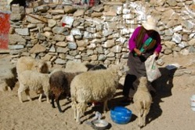
Pourquoi conduire le genre
Des consultations réactives et inclusives ?

Slide 5


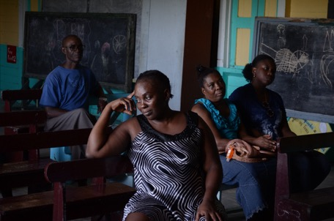
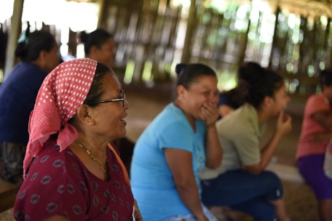
La collecte et l'analyse de données sur les expériences des femmes et des hommes à la base sont essentielles à la conception d'un PNB sensible au genre ou transformateur.
Les consultations multi-acteurs sont un élément clé de l’approche globale de la société qui fait partie du Cadre global pour la gouvernance (GBF). Ces consultations permettent aux pays de :
Autonomiser les acteurs locaux, en particulier les femmes et les groupes marginalisés.
Identifier les priorités différenciées selon le genre à travers les acteurs eux-mêmes.
Apprendre et intégrer les connaissances différenciées selon le genre dans les solutions et les actions en matière de biodiversité.
Analyser le contexte local, y compris les opportunités et les défis potentiels liés à la mise en œuvre de solutions fondées sur la nature et tenant compte des questions de genre
Améliore l’efficacité et la durabilité des actions en matière de biodiversité en tenant compte des différences d’accès, des rôles et des inégalités entre les sexes.
Compléter les données nationales sur le genre et la biodiversité

Slide 6
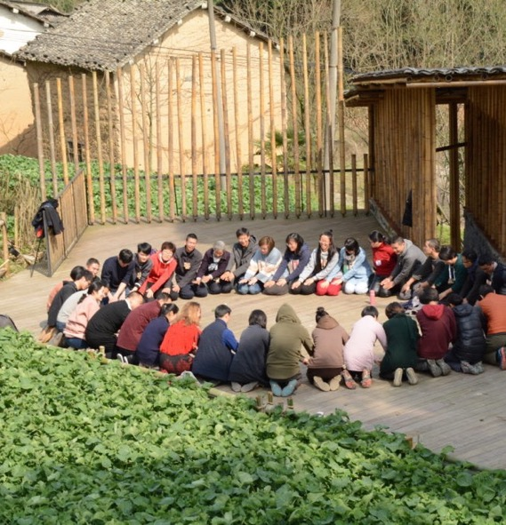
Quels sont les éléments clés d'une consultation constructive ?
À l'abri de toute manipulation, ingérence, coercition et intimidation
Inclusif, intersectionnel et sensible au genre
Culturellement approprié
Information accessible - divulgation préalable et opportune de l'information
Identifie les risques potentiels, les compromis et les impacts inégaux avant la prise de décisions afin de prévenir les préjudices et de réduire les inégalités.
Renforce la légitimité et l'appropriation des femmes et des hommes
Cette photo, dont l'auteur est inconnu, est mise à disposition selon les termes de la licence CC BY-SA-NC.

Slide 7
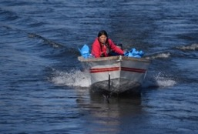



Comment mener une consultation sensible au genre et inclusive ?

Slide 8
Étapes recommandées
Début
Réaliser une cartographie des groupes/collectifs ayant des intérêts dans les questions relatives à la NBSAP (y compris les groupes de femmes).
Conception
Mener les consultations
Identifier les conflits potentiels, par exemple entre la mise en œuvre des droits et les intérêts de différents groupes.
Identifier les processus de consultation mis en œuvre dans le pays et recenser les bonnes pratiques
Réaliser une analyse des capacités des différents acteurs concernés et concevoir des opportunités pour équilibrer les connaissances
Identifier les principaux alliés qui peuvent contribuer à la mise en œuvre de processus de consultation inclusifs et participatifs
Promouvoir des consultations fondées sur une approche intersectionnelle et incluant des représentants de différents groupes sociaux reflétant la diversité du pays.
Garantir un accès équitable et des conditions justes permettant aux hommes et aux femmes de participer efficacement au processus de consultation
Faciliter ce processus devrait permettre de prendre en compte la diversité des points de vue et de donner aux différents groupes la possibilité d'influencer les décisions, notamment les plus vulnérables.
Mettre en place des processus de consultation sûrs et démocratiques afin de garantir que les points de vue et les voix des femmes soient valorisés au même titre que ceux des hommes. Ce processus doit être adapté des structures traditionnelles.
Mettre en place une structure permettant aux femmes ou aux groupes vulnérables de demander une aide ou des conseils indépendants.
Élaborer un processus de consultation utilisant différentes méthodologies en face à face (groupes de discussion, entretiens et ateliers).
Envisagez des processus de consultation virtuelle pour certains groupes qui ne peuvent pas participer à des processus en face à face.
Identifier des mesures spécifiques pour lever les obstacles qui empêchent les femmes et les autres groupes vulnérables de participer pleinement et efficacement. Par exemple, proposer des services de garde d'enfants ou de personnes âgées pendant les consultations.
Tenez compte de la mobilité, de la charge de travail, des horaires et des restrictions culturelles lors de la définition des horaires, des lieux et des méthodes de consultation.

Slide 9





Méthodologie pour développer une consultation multi-acteurs
1
Définir l’objectif, les buts et la manière dont le processus influencera les plans d’action nationaux pour la sécurité alimentaire (PANSA).
2
Identifier les acteurs concernés et garantir la diversité
3
Conception d'une méthodologie inclusive et participative
4
Supprimer les obstacles à la participation et créer un espace sûr et stimulant
5
Communiquer les résultats aux participants et expliquer comment leurs contributions influenceront le PNB

Slide 10


Actions clés pour développer des consultations sensibles au genre
1
Définir l’objectif, les buts et la manière dont le processus influencera les plans d’action nationaux pour la sécurité alimentaire (PANSA).
Identifier les processus de consultation sensibles au genre et inclusifs mis en œuvre dans le pays et recenser les bonnes pratiques qui pourraient être intégrées au nouveau processus de consultation.
Définissez clairement les raisons de cette consultation, la manière dont elle éclairera le PLAN d'action national et la façon dont les contributions des femmes seront intégrées.
Faites preuve de transparence dès le départ pour éviter toute exploitation.

Slide 11
CONSEIL
Définissez le plan de consultation en posant les bonnes questions
1
Qui?
Quelles communautés Quelles communautés devraient être impliquées , compte tenu de l'analyse des parties prenantes ? Pourquoi ces communautés participent-elles ?
Pourquoi?
Quels sont vos intérêts et vos objectifs ?
Quoi?
Quelles données sur le genre et la biodiversité souhaitez-vous obtenir ?
Comment?
Quand?
Responsable?
Ressources?
Les méthodes de communication constituent- elles la mesure spéciale nécessaire pour permettre la participation de certaines femmes ?
Quel est le calendrier et l'échéancier des activités de participation au programme ?
Quel rôle joueront les représentants des parties prenantes ? Faut-il prévoir des animateurs ou des experts en participation supplémentaires ? Un soutien additionnel est-il nécessaire ?
Quel sera le coût du plan de consultation ? D’où proviendront les ressources ?
Quels processus et quels échéanciers des communautés locales doivent être respectés ?

Slide 12
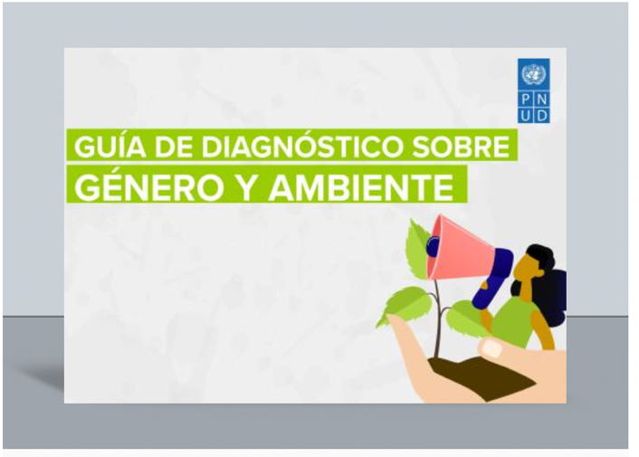
CONSEIL
Consultations : Poser les bonnes questions et chercher les réponses par différentes méthodologies (groupes de discussion, entretiens, ateliers).
1
Rôles, pratiques, connaissances et valeurs différenciés selon le genre
Inégalités et lacunes entre les sexes en matière d'accès et
Pouvoir de décision sur les ressources
Contributions différenciées à la gestion, à l'utilisation durable,
et la protection des ressources ou des écosystèmes
Participation et impacts différenciés
des projets/activités environnementales

Slide 13
Actions clés pour développer des consultations sensibles au genre
2
Identifier les acteurs concernés et garantir la diversité
Identifier différents groupes de femmes à mobiliser (par exemple, l'âge, l'origine ethnique, les moyens de subsistance, le handicap, le statut autochtone, le lieu de résidence).
Analyser l'influence, les intérêts, les rôles et les contributions potentielles de différentes femmes ou groupes de femmes.
Réaliser une cartographie des groupes ou communautés de femmes qui travaillent sur des initiatives pertinentes pour le NBSAP
Collaborez avec des organisations ou des leaders locaux de confiance pour atteindre les femmes souvent exclues.

Slide 14
CONSEIL
Cartographie des acteurs : regrouper les femmes par différentes catégories
2
Femmes directement touchées par le Programme d’action national pour la sécurité alimentaire (PANSA ) (positivement, négativement) : Bénéficiaires, femmes touchées négativement/positivement ; femmes autochtones (traitement spécifique), dirigeantes locales, aînées, chefs religieux, jeunes
Groupes de femmes directement responsables de la prise de décision : collectivités locales, réseaux de femmes, femmes impliquées dans les administrations locales , entreprises dirigées par des femmes, etc.
Groupes de femmes susceptibles d'avoir un intérêt pour le NBSAP ou d'exercer une influence sur celui-ci : groupes de la société civile, associations d'entreprises, syndicats, groupes de crédit, associations d'agriculteurs, coopératives ; le secteur privé ; associations professionnelles universitaires/techniques, etc.

Slide 15
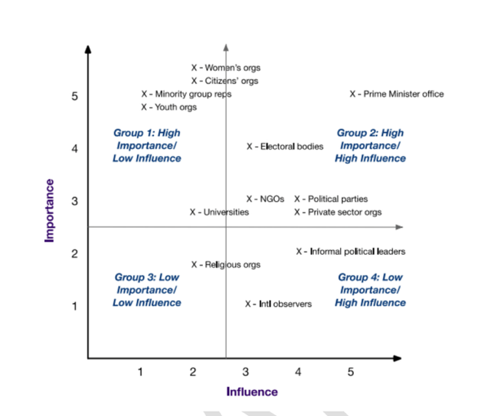
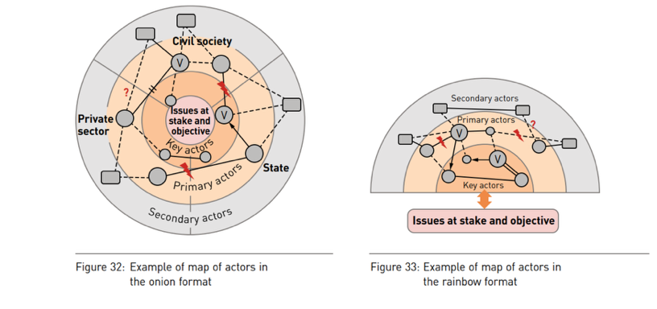
CONSEIL
Adaptez l'outil 3 : Analyse des acteurs à votre contexte national !
2

Slide 16
Actions clés pour développer des consultations tenant compte du genre
3
Conception d'une méthodologie inclusive et participative
Élaborer un processus de consultation utilisant différentes méthodologies en face à face (groupes de discussion, entretiens et ateliers).
Identifier et utiliser les dynamiques qui valorisent l'expérience vécue et les connaissances locales.
Choisir des outils, des méthodes et des dynamiques qui favorisent le dialogue critique, créent des liens et renforcent la cohésion au sein d'une communauté, en promouvant la construction collective de solutions.

Slide 17
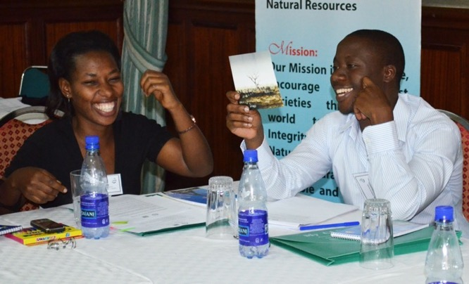
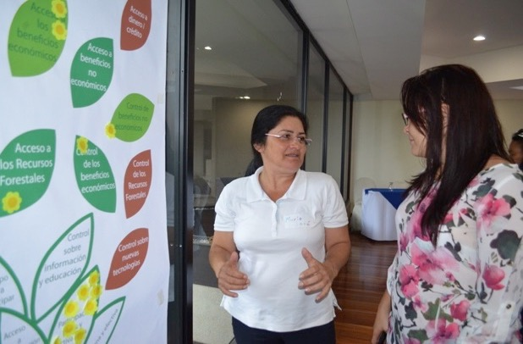
CONSEIL
Allez au-delà des présentations formelles : utilisez la narration, la cartographie, les exercices de classement ou les outils visuels.
3

Slide 18
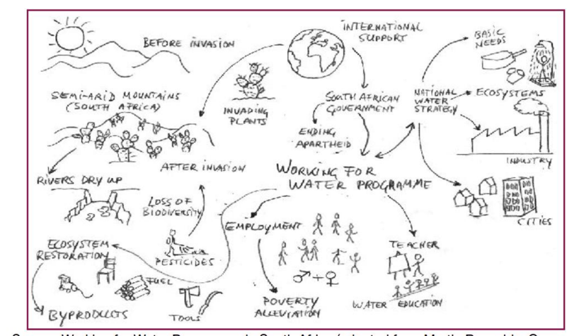
CONSEIL
Adaptez l'outil 2 : Image enrichie à votre contexte national !
3

Slide 19
Actions clés pour développer des consultations tenant compte du genre
4
Supprimer les obstacles à la participation et créer un espace sûr et stimulant
Concevez la consultation en tenant compte des réalités des femmes, en interrogeant des responsables locaux ou des experts ayant déjà travaillé avec ces mêmes communautés.
Tenez compte du moment, du lieu, de la langue, de la garde d'enfants, du transport, de la sécurité et de la compensation pour le temps passé.
Utilisez des méthodes d'animation qui encouragent la participation ouverte, telles que des séances réservées aux femmes, des petits groupes ou des animateurs de confiance.
Établir des règles de base pour garantir le respect, la confidentialité et l'absence de représailles.

Slide 20
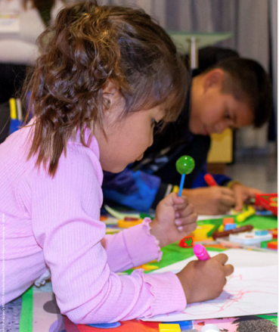
CONSEIL
Veillez à ce que les consultations proposent des services de garde d'enfants ou fournissent des ressources supplémentaires pour assurer la garde d'enfants.
4
Prévoir un espace de garde d'enfants sûr et désigné, situé sur le lieu de consultation ou à proximité, et encadré par du personnel qualifié.
Intégrez les frais de garde d'enfants comme poste de dépense standard dans les budgets de consultation (par exemple, les honoraires des personnes chargées de la garde, le matériel, les collations, l'assurance). Considérez-les comme un coût de participation essentiel, et non comme une option supplémentaire.
Un partenariat avec les écoles locales avoisinantes peut permettre d'accéder aux ressources et aux installations éducatives lors des consultations.
Lorsque la garde d'enfants sur place n'est pas possible, proposez un soutien financier afin que les participants puissent organiser eux-mêmes la garde de leurs enfants. Ce soutien peut prendre la forme de remboursements ou de petites allocations liées à la participation.

Slide 21
Actions clés pour développer des consultations sensibles au genre
5
Communiquer les résultats aux participants et expliquer comment leurs contributions influenceront le PNB
Instaurer la confiance, la responsabilisation et la volonté des femmes et des groupes de femmes de participer aux processus futurs
Présentez les détails du projet et expliquez comment les résultats seront utilisés pour éclairer la mise à jour et la mise en œuvre du PNBAS.
Identifier et inviter certaines des femmes dirigeantes ou des groupes participant aux consultations locales à participer aux ateliers ou consultations nationaux afin de partager leurs points de vue et leurs idées.

Slide 22
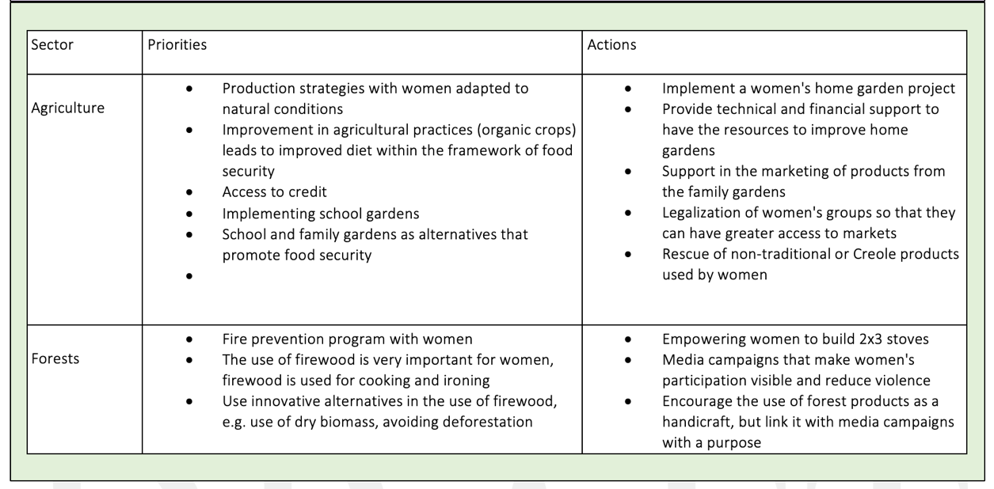
CONSEIL
Montrez aux participants comment vous allez résumer les données.
5

Slide 23

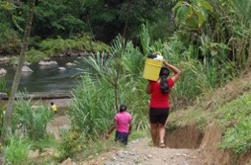
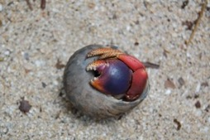

Quel pourrait être l'ordre du jour d'une consultation locale ?
Notes:
Bienvenue 5 min
Objectifs et structure de la réunion
Présentation des participants (question d'introduction : pourquoi êtes-vous enthousiaste à l'idée d'être ici ?)

Slide 24

Inégalités de genre répandues dans les secteurs environnementaux
Quel pourrait être l’ordre du jour d’une consultation locale avec les femmes ?
Accueillir Séance 1. Lien entre genre et biodiversité Séance 2. Contributions différenciées des genres à la conservation et aux solutions fondées sur la nature
Séance 3. Les inégalités de genre persistantes dans les secteurs de la biodiversité et comment les surmonter
Séance 4. Priorités locales en matière de conservation et d’utilisation durable de la biodiversité, différenciées selon le genre
Séance 5. Solutions fondées sur la nature et tenant compte des questions de genre

Slide 25
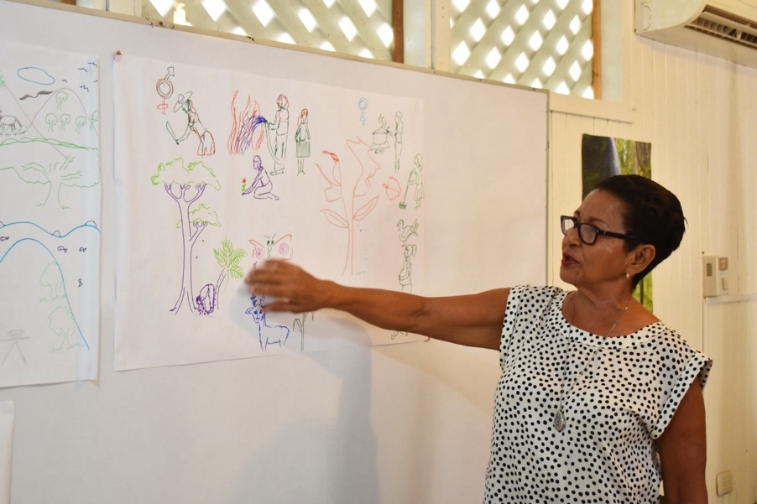
Séance 1. Cartes parlantes : Lien entre genre et biodiversité
Demandez aux femmes de dessiner ou d'expliquer leur relation avec les ressources naturelles.
Vous pouvez leur demander de dessiner ou de parler de leur communauté et d'indiquer les activités pratiquées par les hommes et les femmes.

Slide 26
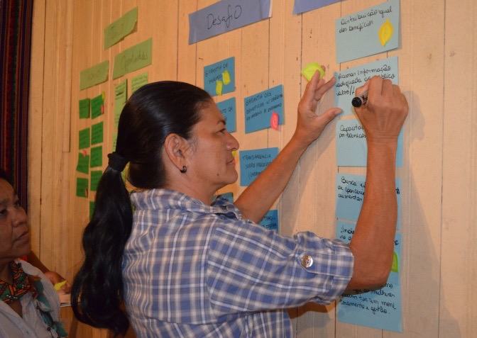
Bingo de la biodiversité : Contributions différenciées des sexes à la conservation et aux solutions fondées sur la nature
Demandez aux participants de partager les principales activités de conservation ou les solutions fondées sur la nature mises en œuvre dans la communauté/région.
Il sera demandé aux participants de coller des autocollants de couleurs différentes sur les activités réalisées par les femmes et celles réalisées par les hommes.

Slide 27
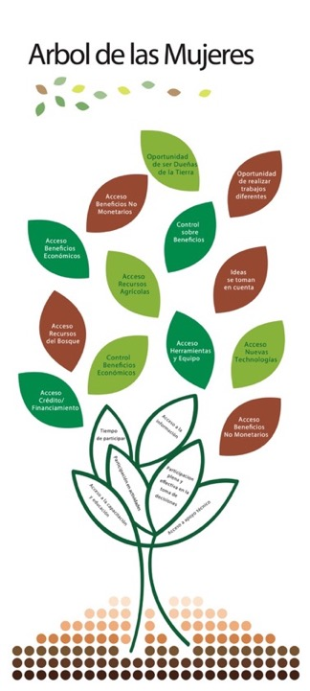
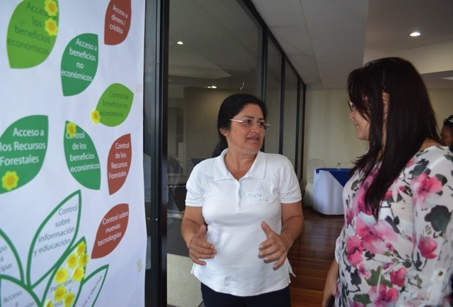
Session 3. Arbre des femmes et des hommes : inégalités de genre persistantes dans les secteurs de la biodiversité
Demandez aux femmes d'identifier les principales inégalités qui limitent leur accès aux ressources naturelles et leur pouvoir de décision à leur égard, ainsi que leurs moyens de subsistance.

Slide 28
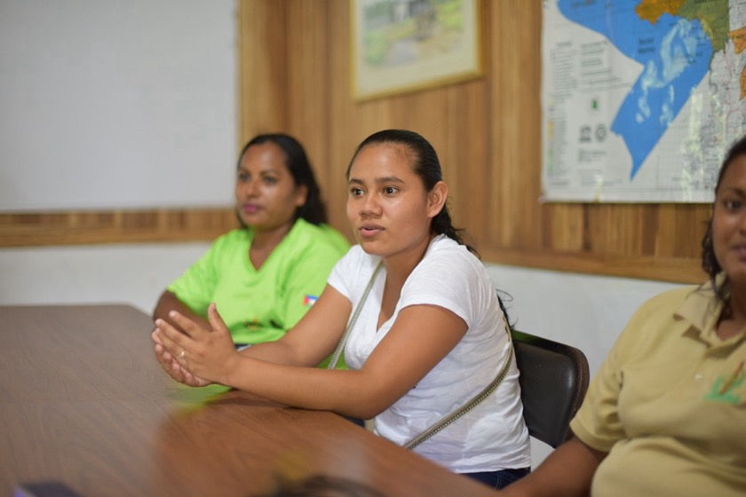
Séance 4. Je rêve d’un avenir meilleur : priorités locales en matière de conservation de la biodiversité et d’utilisation durable, tenant compte du genre
L'animateur donnera des exemples d'activités de conservation de la biodiversité ou d'utilisation durable prioritaires pour le pays qu'ils voient dans leur rêve et invitera les participants à rêver également.
Participants pour ouvrir leurs yeux et écrire quoi activités ils ils ont vu dans leur propre rêves

Slide 29

Séance 5. Semer les bonnes graines : des solutions fondées sur la nature et tenant compte des questions de genre
Demandez aux femmes d'identifier des solutions fondées sur la nature qu'elles aimeraient mettre en œuvre dans leurs communautés. Ensuite, donnez-leur une feuille de papier bleue et une feuille de papier jaune. Sur la feuille bleue, elles devront écrire les « gouttes d'eau » nécessaires à la germination des graines, et sur la feuille jaune, les éléments qui les dessécheraient.

Slide 30




Questions et réponses
Notes:
Bienvenue 5 min
Objectifs et structure de la réunion
Présentation des participants (question d'introduction : pourquoi êtes-vous enthousiaste à l'idée d'être ici ?)

Slide 31
L'union fait la force :
Échange entre pairs et
Dépannage
Notes:
Bienvenue 5 min
Objectifs et structure de la réunion
Présentation des participants (question d'introduction : pourquoi êtes-vous enthousiaste à l'idée d'être ici ?)

Slide 32
Prochain thème
Cliniques du travail
Notes:
Bienvenue 5 min
Objectifs et structure de la réunion
Présentation des participants (question d'introduction : pourquoi êtes-vous enthousiaste à l'idée d'être ici ?)

Slide 33
Plan de renforcement des capacités : Ateliers thématiques
17 février
Actions transformatrices en matière de genre pour la nature : Conseils pour identifier des solutions innovantes fondées sur la nature et une nouvelle génération d'indicateurs de genre et de biodiversité pouvant être inclus dans le PNBSA
3 mars
La voie à long terme : Conseils pour élaborer une feuille de route nationale menant à la mise en œuvre de solutions fondées sur la nature et sensibles au genre, et comment l’intégrer aux politiques nationales
10 mars
Une base nationale solide : Conseils pour établir un programme national sur le genre et la biodiversité et renforcer les capacités institutionnelles
24 mars
Mobilisation des soutiens : Conseils pour élaborer des propositions de mobilisation de ressources et un mécanisme de mise en relation ; Proposition sur le genre et élaboration d’un projet sur le genre et la biodiversité
31 mars
Le genre : mettre en lumière la valeur ajoutée du genre : conseils pour systématiser les études de cas et documenter les impacts des solutions fondées sur la nature sur le genre

Slide 34


Thank you!
Merci!
Gracias!
Спасибо!
ขอบคุณ!

